Slide 1
TALK
SOSTENIBILITA’ AMBIENTALE
TRA ATTUALITA’ E FUTURO
Prof.ssa Mariantonietta Intonti – Uniba Dief
Prof. Fabio Pizzutilo – Uniba Demdi
Prof.ssa Elisabetta Venezia – Uniba Dief
Notte Europea della Ricerca-ERN
30 settembre 2022
Parco Rossani
Ore 16,30-17,15

Slide 2
La sostenibilità ambientale tra attualità e futuro
Prof.ssa Mariantonietta Intonti UNIBA-DIEF
Introduzione e presentazione del progetto Horizon Seeds ECOSNODO sull’Economia circolare
Prof. Fabio Pizzutilo UNIBA-DEMDI
Efficacia della didattica universitaria in tema di sostenibilità e responsabilità sociale: il progetto EFFORT
Prof.ssa Elisabetta Venezia
UNIBA-DIEF
Smart city e mobilità sostenibile

Slide 3
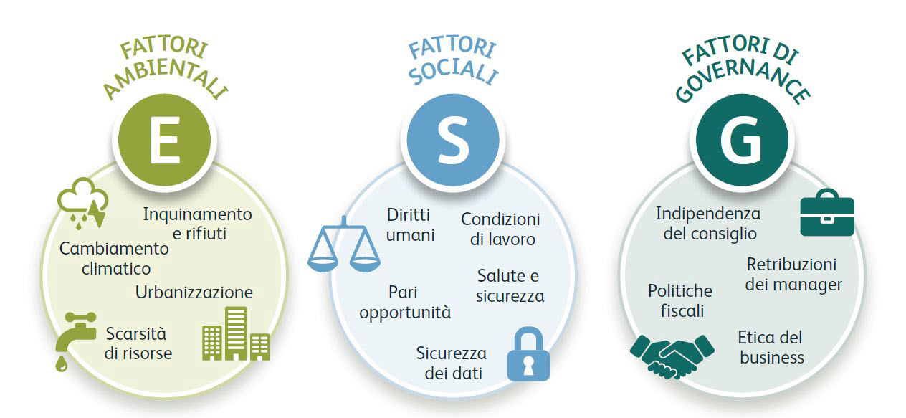
La sostenibilità
Il concetto di sostenibilità viene oggi declinato in tre importanti ambiti:
Ambientale
Sociale
Governance
sintetizzati nell’acronimo ESG (Environmental, Social and Governance).

Slide 4
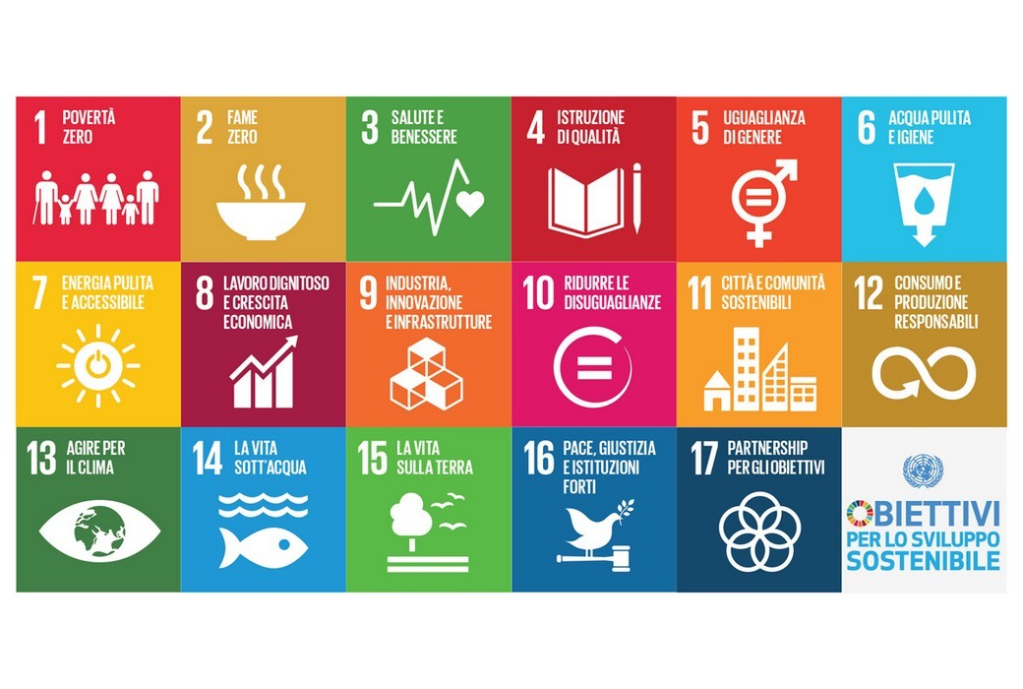
Lo sviluppo sostenibile
La sostenibilità evoca e incorpora il concetto di sviluppo sostenibile (inteso come lo sviluppo che non pregiudica le condizioni di vita delle generazioni future) e fa riferimento ai 17 obiettivi di sviluppo sostenibile individuati dall’Onu, che le economie mondiali devono perseguire fino al 2030.

Slide 5
IL PROGETTO HORIZON EUROPE SEEDS «ECOSNODO»
ECOnomia circolare, Sostenibilità e profili di evoluzione Normativa nella produzione dell’Olio exavergine Di Oliva
Prof.ssa Mariantonietta Intonti
Associata di Economia degli intermediari finanziari
Delegata di Dipartimento alla sostenibilità
Notte Europea della Ricerca-ERN
30 settembre 2022
Parco Rossani

Slide 6
IL PROGETTO HORIZON EUROPE SEEDS «ECOSNODO»: caratteristiche
Il progetto ECOSNODO, “ECOnomia circolare, Sostenibilità e profili di evoluzione Normativa nella produzione dell’Olio extravergine Di Oliva”
si sviluppa nel campo di azione del Cluster 6 (Prodotti alimentari, Bioeconomia, Risorse Naturali, Agricoltura e Ambiente) del Pilastro II (SFIDE GLOBALI E COMPETITIVITÀ INDUSTRIALE EUROPEA) del Programma Quadro Horizon Europe 2021-2027.
è coerente con la missione di fondo del cluster 6, che mira a costruire opportunità per bilanciare obiettivi ambientali, sociali ed economici e per impostare le attività umane sulla strada della sostenibilità
è finalizzato a perseguire molteplici Obiettivi di Sviluppo Sostenibile fissati dalle Nazioni Unite cui contribuiscono le attività del cluster 6 [SDG 3 (Salute e benessere), SDG 9 (Industria, innovazione e infrastrutture), SDG 11 (Città e comunità sostenibili), SDG 12 (Consumo e produzione responsabili), SDG 13 (Agire per il clima), SDG 15 (La vita sulla terra)].

Slide 7
IL PROGETTO HORIZON EUROPE SEEDS «ECOSNODO»: il team
PI e KAP: Antonia Tamborrino (Area 07 Scienze agrarie e veterinarie), Maria Grazia Nacci (Area 12 Giuridica), Mariantonietta Intonti (Area 13 Economica), in collaborazione con numerosi colleghi delle aree coinvolte, UNIVERSITA’ DI BARI
Partenariato esterno: IRSA-CNR, LUM, POLITECNICO DI BARI, UNIVERSITA’ DI FOGGIA
Partner stranieri: LONDON METROPOLITAN UNIVERSITY, Gran Bretagna; Hellenic Agricultural Organisation “DIMITRA” (ELGO-DIMITRA), Grecia; Trakya University, Bulgaria; Agricultural Engineering Research Institute (AEnRI), Agricultural Research Center (ARC), Ministry of Agriculture (MALR), Egypt; Istituto Politecnico da Guarda, Portogallo.
Numerose aziende partner

Slide 8
IL PROGETTO HORIZON EUROPE SEEDS «ECOSNODO»: obiettivi
Identificare le possibili forme di innovazione in senso sostenibile dell’intera filiera dell’olio d’oliva, puntando all'innovazione come motore chiave di produttività, competitività e resilienza del settore oleario europeo;
2. Trasformare gli scarti/rifiuti dell’industria olearia in una risorsa preziosa e contribuire a un migliore utilizzo delle fonti di energia rinnovabile, nell’ottica della transizione ecologica.
3. Contribuire alla transizione verso un'economia circolare.

Slide 9
IL PROGETTO HORIZON EUROPE SEEDS «ECOSNODO»: le strade per raggiungere gli obiettivi
analisi dei punti critici dell’intero processo di estrazione dell’olio d’oliva;
valutazione della sostenibilità ambientale delle soluzioni proposte;
analisi della normativa multilivello;
analisi delle criticità economico-aziendali e finanziarie.

Slide 10
IL PROGETTO HORIZON EUROPE SEEDS «ECOSNODO»: i punti di forza
La trasformazione e l’innovazione in senso sostenibile della filiera olivicolo-olearia rappresentano momenti strategici del processo di transizione ecologica del comparto agroalimentare.
Tali processi rivestono grande importanza sia per la nostra regione Puglia, principale realtà olivicola in Italia, sia per il nostro Paese, data la rilevanza economica, sociale (in particolare per la salute e le condizioni di lavoro) e ambientale del comparto, riconosciuta anche a livello europeo.
Il processo di produzione dell’olio extravergine di oliva può essere innovato secondo una duplice prospettiva:
si può agire sugli scarti di produzione, per ridurli, smaltirli o riutilizzarli al meglio;
2. si può riconvertire a fini di transizione ecologica per renderlo più sostenibile.

Slide 11
Il contributo delle aree coinvolte: 07
sviluppo di tecnologie innovative e apparecchiature di controllo e monitoraggio per migliorare l'efficienza di estrazione dell'olio d'oliva e la qualità del prodotto finale
riducendo il consumo di acqua e prevedendo l’efficientamento dei consumi elettrici dell’impianto anche attraverso fonti di energia rinnovabili
Introduzione di innovazioni che consentiranno il recupero e il riutilizzo degli scarti/rifiuti con la finalità di produrre biocombustibili ed avviare processi di produzione di energie rinnovabili.

Slide 12
Il contributo delle aree coinvolte: 12
Analisi della normativa multilivello che disciplina il settore oleario per risolvere le criticità emerse alla luce dell’evoluzione tecnologica, nel rispetto dei principi eurounitari in tema di “economia circolare”, del principio di “sostenibilità ambientale” e delle regole sulla concorrenza.
Rafforzamento dell’iniziativa privata in modo da non recare danno alla sicurezza, alla libertà alla dignità umana e (dopo la recentissima revisione costituzionale dell’art.41 Cost.), anche alla salute ed all’ambiente.
Individuazione e caratterizzazione dei “rifiuti” sui quali intervenire, predisponendo l’apparato normativo idoneo ad accordare loro la qualifica di “prodotto” o, meglio, di “prodotto premium”.

Slide 13
Il contributo delle aree coinvolte: 13
analisi delle criticità economico-aziendali e finanziarie che la filiera dovrà affrontare per realizzare la transizione verso un processo produttivo a basso impatto ambientale e in linea con i principi dell’economia circolare, che considera i rifiuti materie prime seconde.
verifica delle nuove possibilità di finanziamento delle attività di riconversione industriale
Focus sulla finanza sostenibile, in particolare sui finanziamenti green, finalizzati al sostegno di processi di riconversione industriale per l’abbattimento delle emissioni e il perseguimento dei principi di economia circolare

Slide 14
Grazie per l’attenzione!
Prof.ssa Mariantonietta Intonti
Università di Bari Aldo Moro
mariantonietta.intonti@uniba.it
https://www.uniba.it/it/docenti/intonti-mariantonietta

